Slide 1


2024.08 미니 프로젝트
타자 게임
김성경,김희태

Slide 2


목차
주요기능
기능별 알고리즘
실행 화면 및 동영상

Slide 3


중복없이 랜덤으로 출력된 단어를 입력하여 한 문제당
10점씩 계산하여
80점 미만이면 재도전,
80점 이상이면 어려운 모드로 도전 할 수 있다.

Slide 4


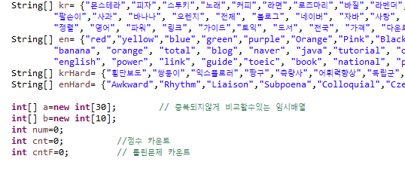
1
출제될 단어 배열과
중복되지 않게 비교할 수
있는 임시 배열을 만들었습니다.

Slide 5
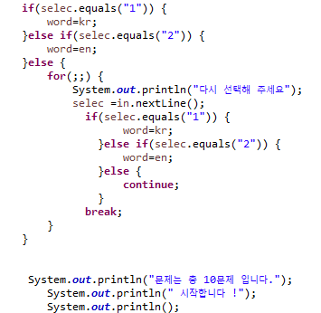
2. 희태가 개발
1.한글 2,영문
한글 단어와 영어 단어를 선택하여 입력하면
해당 배열의 단어가 출제 되도록 했습니다.
1,2 말고 다른 단어가 입력되면
다시 선택할 수 있도록 추가했습니다.

Slide 6
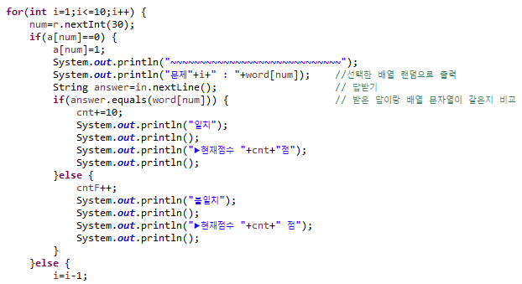
3. 성경이가 개발
선택된 배열에서
10개의 단어가 출제되고
임시 배열과 비교하여
중복으로 나오지 않게
작성하였습니다.
문제를 맞추면
점수는 10점씩 올라가고
현재 누적 점수를 표시합니다.
틀린 문제수도 카운트합니다.

Slide 7
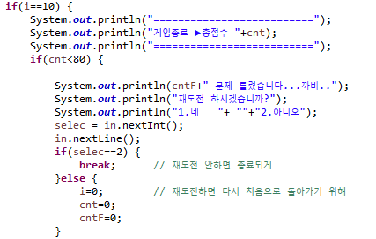
4
10문제가 나온 후
게임 종료와 현재 점수에 따라
80점 미만일 경우
재도전을 할 수 있고
원치 않는다면
프로그램이 종료됩니다.
재도전시 처음으로 돌아가
다시 10개의 단어가 랜덤으로
출제됩니다.

Slide 8
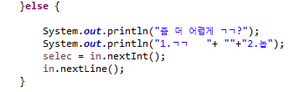
5
80점 이상일 경우
조금 더 어려운 난이도에
도전할 수 있습니다.
원치 않으면 프로그램이 종료됩니다.

Slide 9
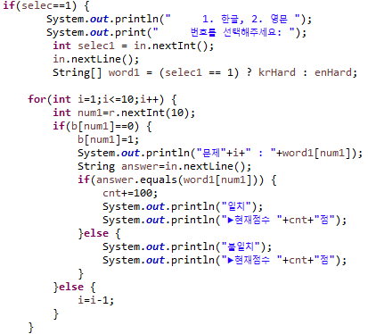
6
어려운 단어의 배열로
추가 진행되며
위와 동일한 코드로
반복하였습니다.
점수는 100점씩 추가됩니다.

Slide 10
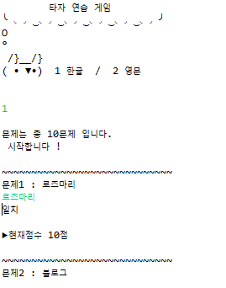
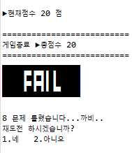
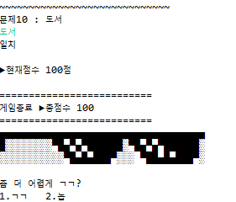
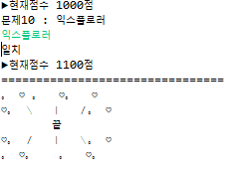
실행 화면

Slide 11
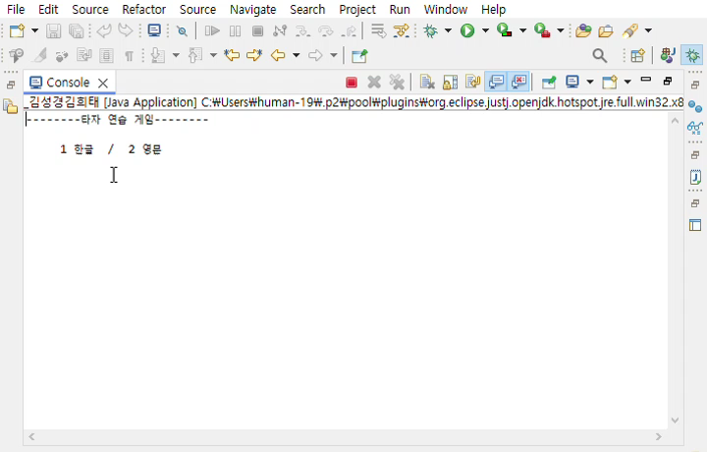
코드실행 동영상

Slide 12
감사합니다

